Slide 1
Segmentni oblik linearne funkcije

Slide 2
Segmentni oblik linearne funkcije
Podsjetnik:
Def: Preslikavanje (funkcija) $f:R→R$ određena formulom $f\left(x\right)=kx+n$, gdje su $k,n∈R$ naziva se linearna funkcija (latinski Linea-prava, linija).
$y=kx+n, k−$koeficijent pravca
$n−$ slobodan koeficijent
Linearna funkcija se može zapisati:
U eksplicitnom obliku $y=kx+n$ (jasno, precizno vidimo šta je slika, tj. $y)$
U implicitnom (opštem) obliku $ax+by+c=0$ (skriveno, tj.nije jasno izraženo šta je $y)$

Slide 3
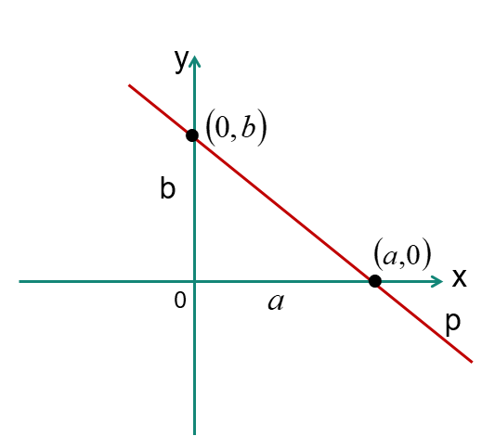
U segmentnom obliku $\frac{x}{a}+\frac{y}{b}=1, a≠0, b≠0$
$a$ je odsječak na x osi, tj.$\left|a\right|$je dužina odjsečka na x osi
$b$ je odsječak na y osi, tj.$\left|b\right|$ je dužina odječka na y osi
Postavlja se pitanje kako prelazimo sa jednog oblika na drugi?

Slide 4
Primjer 1. Jednačinu prave 2x + 3y – 6 = 0 napisati u segmentnom obliku.
Primjer 2. Jednačinu prave 3x + 4y - 12 = 0 napisati u segmentnom obliku.

Slide 5
Domaći:
1. Napisati u segmentnom obliku jednačinu prave 2x + 5y - 10 = 0.
2.Napisati u segmentnom obliku jednačine pravih:

